Slide 1
青岛版数学五年级下册
中国的热极
认识负数
WWW.PPT818.COM

Slide 4
根据信息窗中的内容你能找到哪些数学信息？
找信息、提问题
back

Slide 5
我找到的数学信息
找信息、提问题
吐鲁番：夏季平均气温在38 ℃左右，盆地中心的气温达到49 ℃以上，地表最高气温达到82 ℃ 吐鲁番的3月份日平均最高气温在零上13 ℃左右，日平均最低气温在零下3 ℃左右 冬季平均气温零下10℃左右吐鲁番盆地比海平面低155米
back

Slide 6
我提出的问题
找信息、提问题
问题一：零上13℃与零下3℃是什么意思？怎样表示？
问题二：比海平面低155米是什么意思？怎样表示呢？
back

Slide 7
问题探究
问题一：零上13℃与零下3℃是什么意思？怎样表示？
℃
℃
0℃
back

Slide 8
合作探索
零上、零下表示意思
℃
℃
零上13℃
0℃
零下3℃
back

Slide 9
合作探索
零上、零下表示方法
零上
13℃
+13℃
零下
3℃
3℃
back

Slide 10
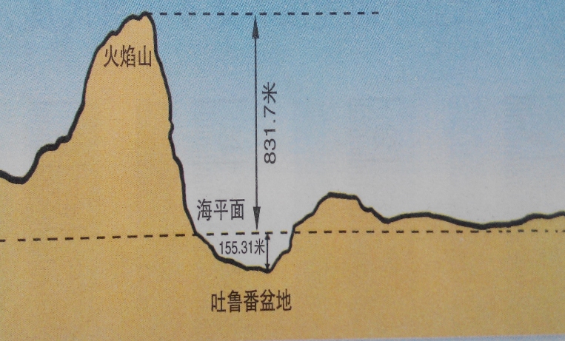
问题探究
问题二：比海平面低155米是什么意思？怎样表示呢？
海平面
（0米）
back

Slide 11
教师精讲
如果以0为界线，在0上方的数，一个比一个大，叫正数，正数前边可以加上“＋”，“＋”号叫正号，如“＋3”读作正3。在实际生活中一般不加“＋”号
在0下方的数，叫负数，它们都比0小，这些数前面都有“－”号，叫做负号。如：“－3”读作负3。
back

Slide 12
练习巩固
如何正确认读正负数？
+2
读作：正二
-2
读作：负二
抢读下面的数：
-100
+6.8
-1.8
36
＋18
-5
100
-20
back

Slide 13
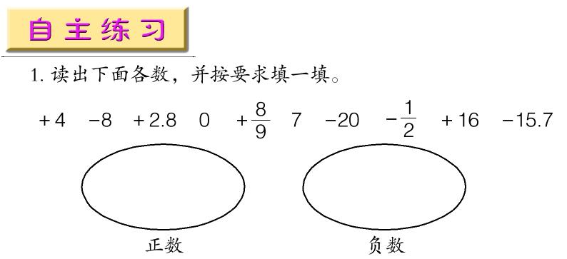
练习巩固
给正负数分类
－8
－20
＋4
＋2.8
＋16
－15.7
7
back

Slide 14
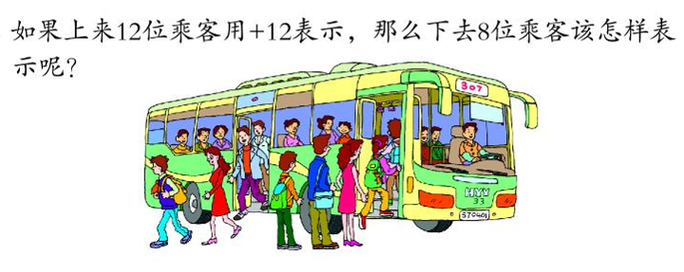
练习巩固
back

Slide 15
练习巩固
表示：可容量许可范围为（300－5)克到（300＋5）克
back

Slide 16
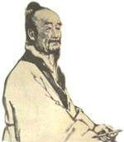
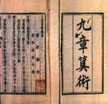
休息加油站
正负数的历史
中国是世界上最早认识和应用负数的国家。早在2000多年前的《九章算术》中，就有正数和负数的记载。在古代人民的生活中，以收入钱为正，以支出钱为负；在粮食生产中，以产量增加为正，以产量减少为负。古代的人们为区别正、负数，常用红色算筹表示正，黑色算筹表示负。而西方国家认识正负数则要迟于中国数百年。
back

Slide 17
The end
Thank you

